Slide 1
Государственное Бюджетное Общеобразовательное Учреждение Средняя Общеобразовательная Школа №632 Приморского Района
Программирование на Python простым языком
Автор: Пильгун Павел Дмитриевич 10А
Куратор: Вахитова Гульнара Амановна

Slide 2
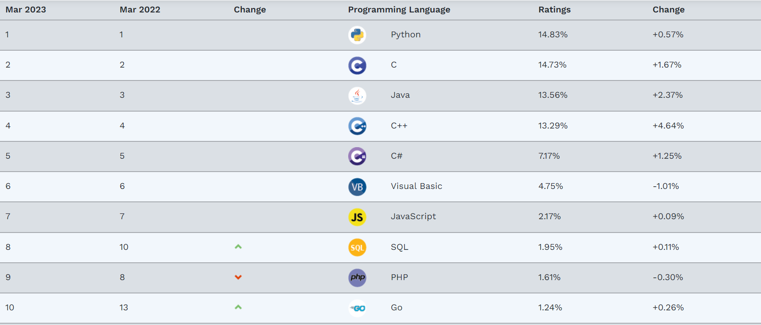
Актуальность
Язык программирования python сейчас является одним из самых востребованных и популярных языков программирования в мире.
На этом языке можно сдать единый государственный экзамен и из всех вариантов он является самым простым в изучении.
Рейтинг языков программирования tiobe

Slide 3

Цель
Целью моего проекта является создание учебного пособия по Python, для того чтобы помочь ученикам в его изучении

Slide 4

задачи
Сбор и структурирование информации
Анализ полученных данных
Написание учебного пособия
Написание проектной работы

Slide 5
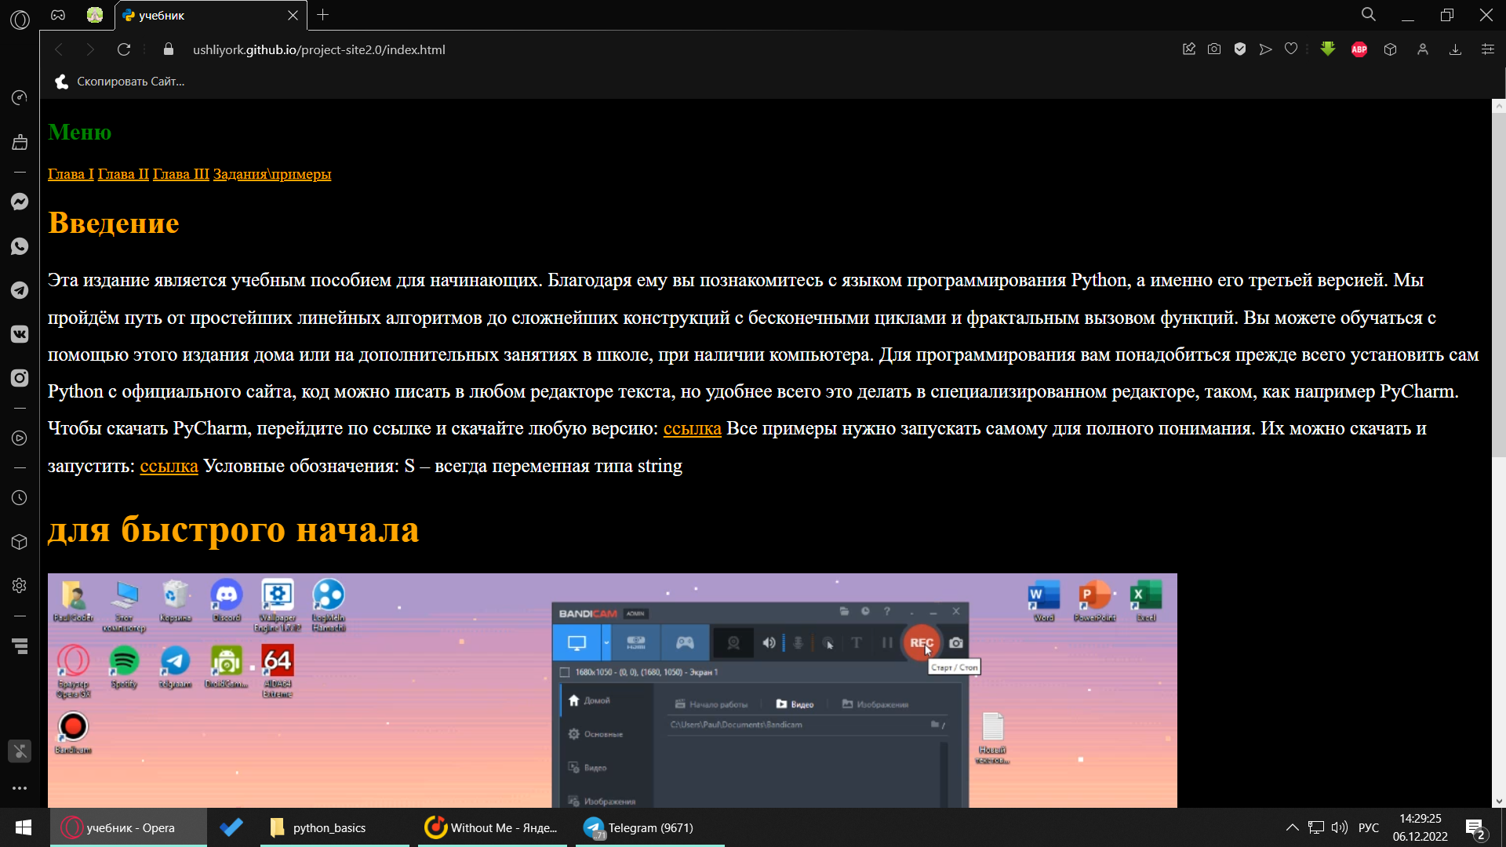
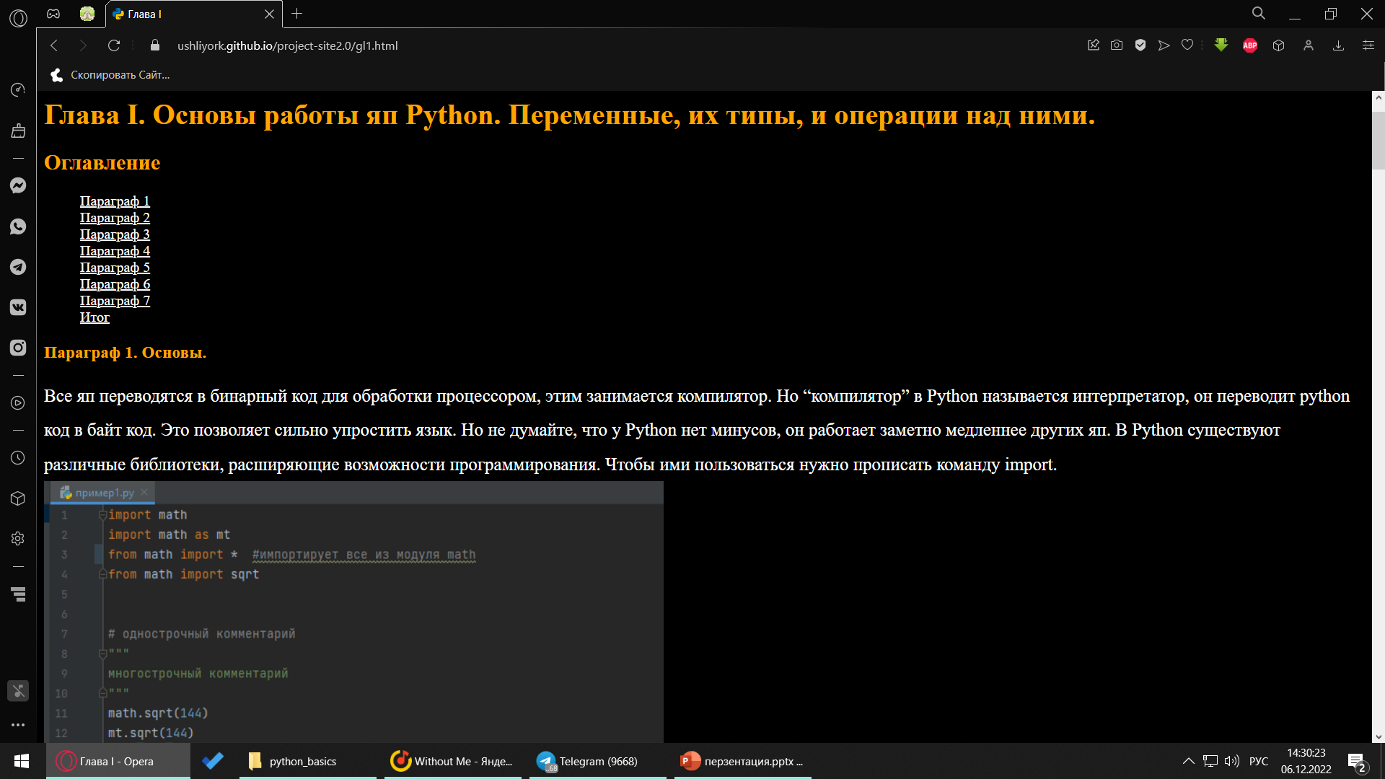
https://ushliyork.github.io/project-site2.0/
Готовый продукт – сайт со всеми материалами пособия

Slide 6
